Slide 1
Bankarska unija
FAKULTET ZA POSLOVNE I FINANSIJSKE STUDIJE
STUDENTI:
Naima Efendić
Prof. dr Kristijan Ristić Ljubinka Škrba
Albisa Haj Hamdo
Amina Karić

Slide 2
UVOD
1. Karakteristike bankarske unije
2. Ekonomska kriza i rast u EU
3. Nadzor nad bankama

Slide 3
1. Karakteristike bankarske unije
Bankovna unija temeljna je dopuna ekonomskoj i monetarnoj uniji (EMU) i unutarnjem tržištu. Njome se usklađuje odgovornost za nadzor, sanaciju i financiranje na razini EU-a i obavezuje banke u cijelom europodručju da se pridržavaju istih pravila.

Slide 4
Osnovne funkcije bankarskog sektora
Razvoj bankarskog sektora u EU definitivno doprinosi ekonomskom razvoju zemlja, ali je potrebno naglasiti da on nije jedini pokretač razvoja te da je potrebna uska saradnja na relaciji bankarski sektor-država-privreda.
U tržišno razvijenim privredama učešće finansijske aktive u ukupnoj nacionalnoj aktivi dostiže i do 50 procenata. Ovo govori o značaju bankarskog sektora za efikasnost privrednog života i društva u zemlji. Zbog toga poslovne banke imaju važnu ulogu u finansijskom sistemu.

Slide 5
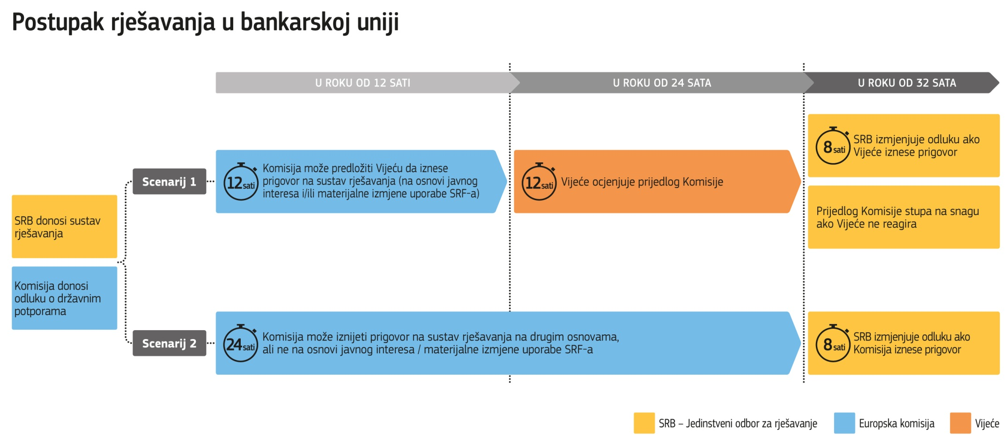

Slide 6
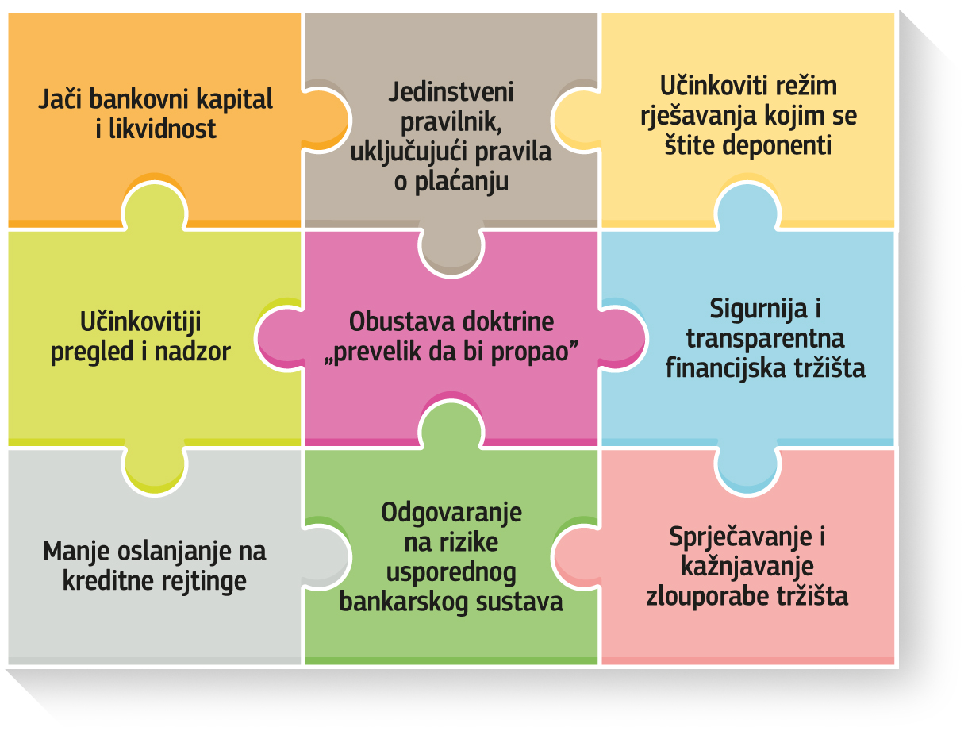

Slide 7
2. Ekonomska kriza i ekonomski rast u EU
Europska unija je sada u teškim ekonomskim i finansijskim problemima, suočava se sa velikim procentom nezaposlenosti, siromaštvom, dugovanjima, zbog čega se zemlje eurozone suočavaju sa teškim mjerama štednje.

Slide 8
Očekivane koristi:
1.
povećana stabilnost na financijskim tržištima
3.
povećana usklađenost pravila za kreditne institucije u svim državama članicama EU-a
4.
smanjeno narušavanje tržišnog natjecanja među bankama
2.
povećana zaštita novca poreznih obveznika

Slide 9
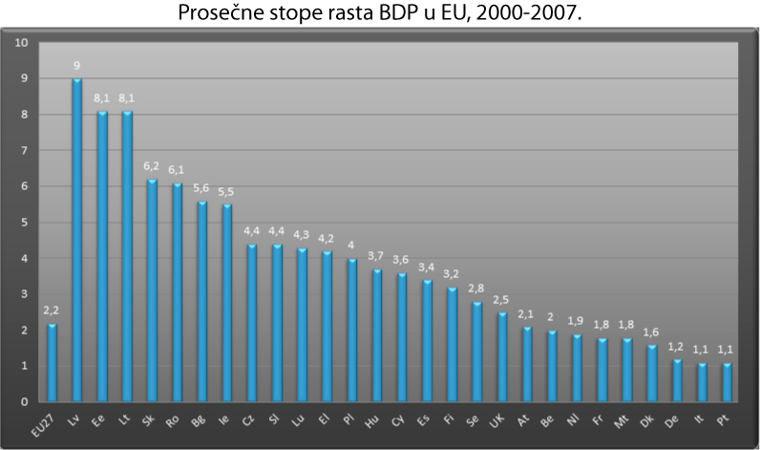
Ekonomska kriza koja je pogodila sve članice EU od 2009. godine, ispoljena je u negativnim stopama ekonomskog rasta. Na nivou EU prosječna stopa ekonomskog rasta u 2009. godini iznosila je -4,2%.
Prosječna stopa rasta BDP u EU

Slide 10
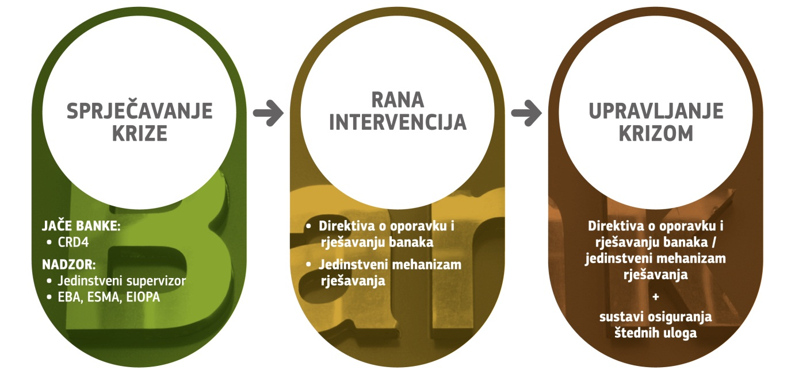
Kako se bankarskom unijom stvara sigurniji bankarski sektor u europodručju?

Slide 11
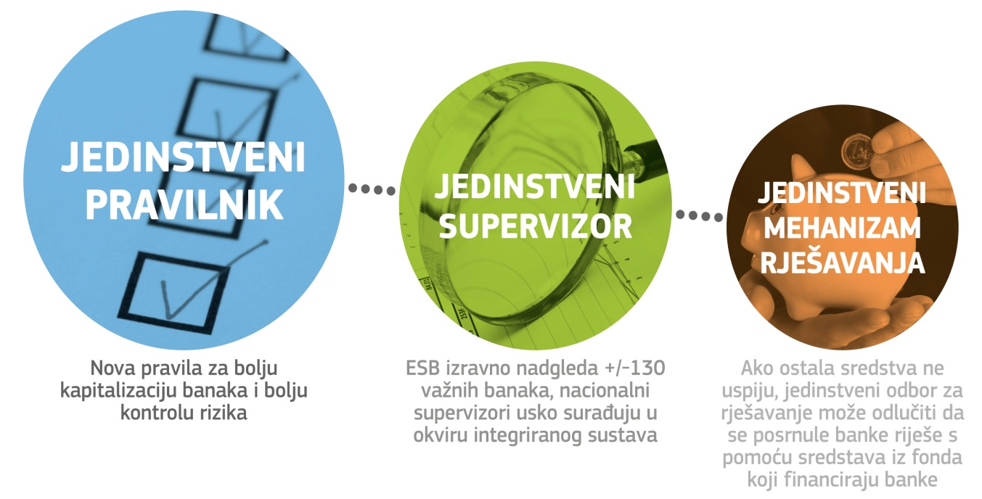
3. Nadzor nad bankama
Svakodnevni nadzor nad bankama ostaje zadaća nacionalnih nadzornih tijela, a Europsko nadzorno tijelo za bankarstvo ne provodi izravan nadzor nad financijskim institucijama.

Slide 12
Glavni zadaci Europskog nadzornog tijela za bankarstvo, za sve države članice EU‑a su:
razvoj jedinstvenog pravilnika i doprinos uspostavi visokokvalitetnih nadzornih standarda
poticanje i olakšavanje delegiranja zadaća
odgovornosti među nadležnim tijelima
doprinos dosljednoj primjeni pravno obvezujućih akata Unije,
poticanje zaštite deponenata i ulagatelja

Slide 13
Europsko nadzorno tijelo za bankarstvo financirano je 60 % sredstvima nacionalnih nadzornih tijela,40 % sredstvima iz proračuna EU‑a.

Slide 14
Europski sistem osiguranja depozita
Plan za bankovnu uniju
POSTIGNUĆA
Sporazum o nadzornom mehanizmu
Direktiva o oporavku i sanaciji banaka
Sveobuhvatne procjene

Slide 15
BU: SSM, SRM I JEDINSTVENA PRAVILA
BU je sistem nadzora i sanacije banaka na nivou EU,
koji djeluje na temelju pravila koja se primjenjuju u cijeloj EU.
BU počiva na 2 stuba:
1. Jedinstveni nadzorni mehanizam (SSM) i
2. Jedinstveni sanacijski mehanizam (SRM).
Temelje se na jedinstvenim pravilima, koja se odnose na sve države EU.

Slide 16
Jedinstveni nadzorni mehanizam (SSM)
Čine ga ECB i nacionalna nadzorna tijela država sudionica.
Od 2014. godine Europska centralna banka (ECB) je supervizor banaka u europodručju, u okviru jedinstvenog nadzornog mehanizma (SSM).
Glavni cilj: osigurati postojanost europskog finansijskog sektora provedbom redovnih i temeljitih provjera stanja banaka. Te se provjere provode na temelju pravila koja su jednaka za sve zemlje EU.
Glavni ciljevi:
- osiguranje sigurnosti i pouzdanosti europskog bankarskog sistema
- doprinos finansijskoj integraciji i stabilnosti
- osiguranje dosljednog nadzora

Slide 17
Jedinstveni nadzorni mehanizam (SSM)
ECB, kao nezavisna institucija EU,
nadgleda nadzor banaka tako što:
uspostavlja zajednički pristup svakodnevnom nadzoru;
poduzima usklađene nadzorne radnje i korektivne mjere;
osigurava dosljednu primjenu propisa i nadzornih politika;

Slide 18
Jedinstveni sanacijski mehanizam (SRM)
Svrha mu je osigurati efektivnu sanaciju banaka koje propadaju uz minimalne troškove za poreske obveznike i sa minimalnim efektom na privredu.
Čine ga:
- Središnje tijelo za sanaciju (Jedinstveni sanacijski odbor) i
- Jedinstveni fond za sanaciju.

Slide 19
Hvala na pažnji !
? ? ? ?
? ? ?

